Slide 1
Titova politika jako alternativa vůči bipolárnímu bloku
Hnutí nezúčastněných

Slide 2
Globální pohled
Jugoslávský pohled
Vnitřní vývoj Jugoslávie po IIWW
volby 1945
drtivé vítězství AVNOJ
1945 zrušila nová skupština (parlament) monarchii a vyhlásila Jugoslávskou lidovou a federální republikou (FLRJ)
základ Titova úspěchu ležel v národnostním programu

Slide 3
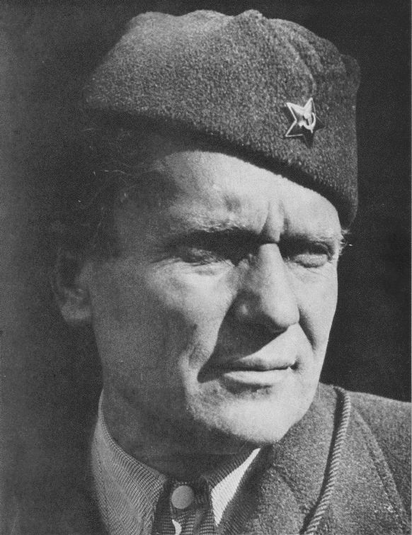
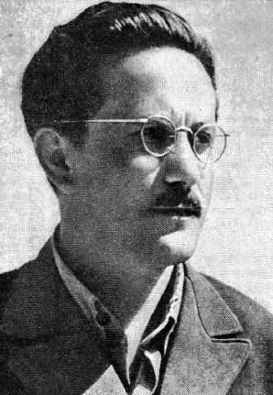
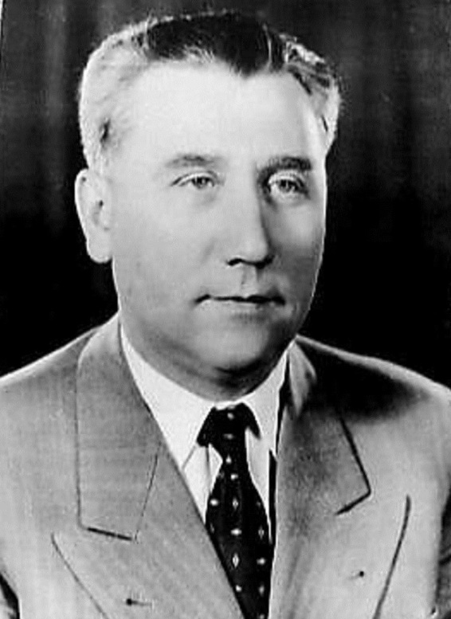
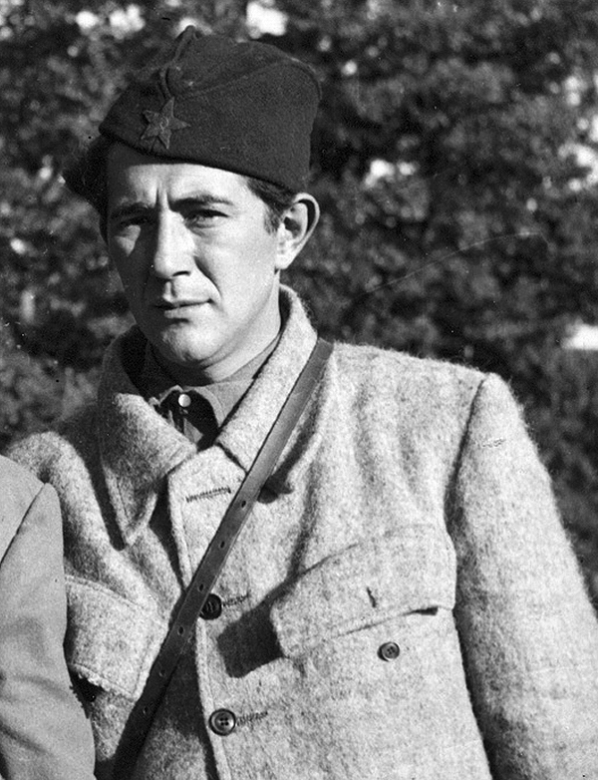
Represe
Demokratický centralismus
Jugoslávie formálně parlamentní republika
→ systém moci kombinací diktatury a oligarchie
Tito, Edvard Kardelj, Aleksandar Ranković, Milovan Djilas

Slide 4
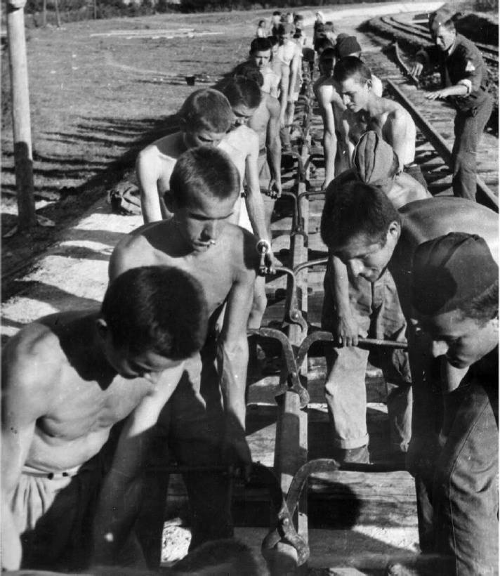
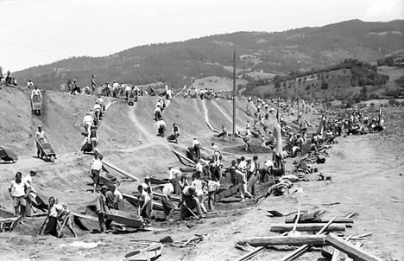
Hospodářská politika
vysoký stupeň poničení – snaha jej rychle překonat:
1) urychleným zestátněním výrobních prostředků
konfiskace
nucená státní správa
(sekvestrace)
2) radikální industrializací

Slide 5
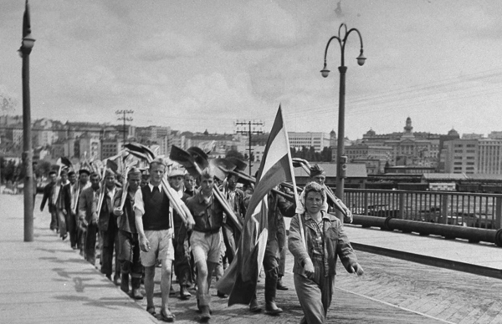

Slide 6
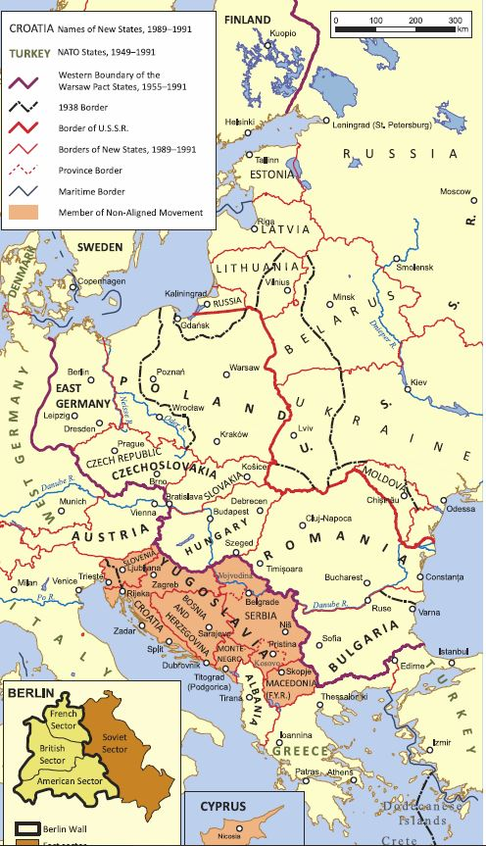
Roztržka Stalin–Tito: konflikt s východním blokem
příčiny:
zahraniční politika Jugoslávie
Stalinova machiavelistická politika

Slide 7
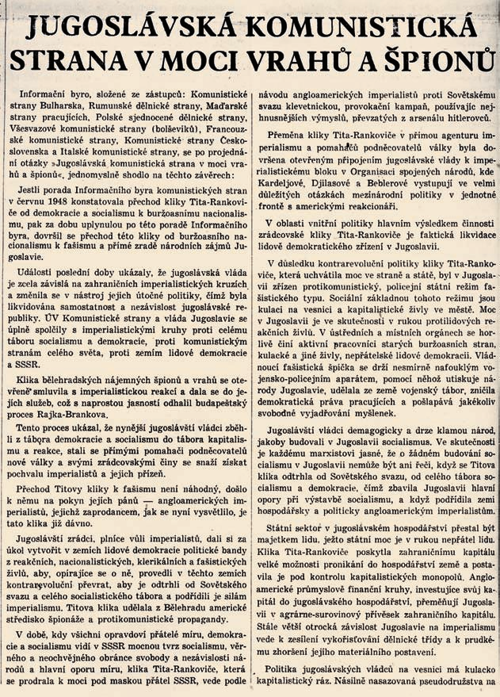
Dynamika roztržky po exkomunikaci
nátlak kulminoval v 2. pol. roku 1949
zasedání Informbyra 1949
dokument „KSJ v rukou vrahů a špiónů“
publikace této rezoluce koordinována s několika monstrprocesy 1949
Koči Dzodze
Lászlo Rajk
Trajčo Kostov
→ důležité poučit představitele satelitních režimů, že Moskva nestrpí žádné ideologické odchylky

Slide 8
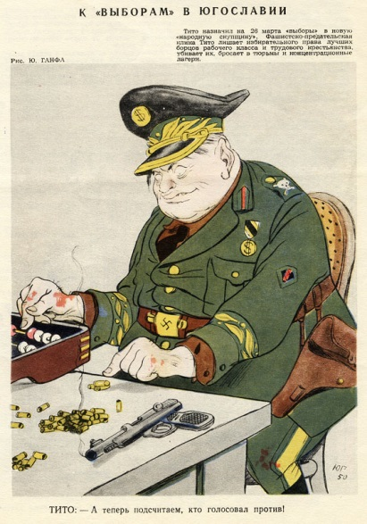

Slide 9
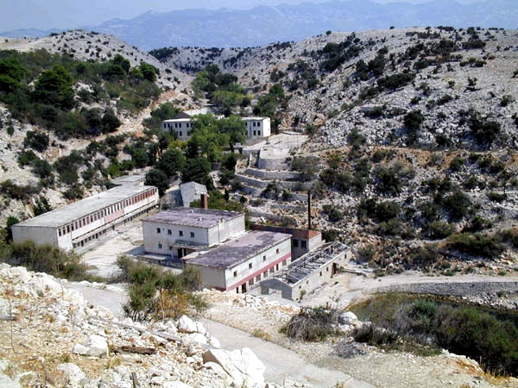
Důsledky roztržky v Jugoslávii
radikální zlom:
1949 Tito, Kardelj, Djilas zpochybnili samotnou podstatu socialismu v SSSR
Goli otok

Slide 12
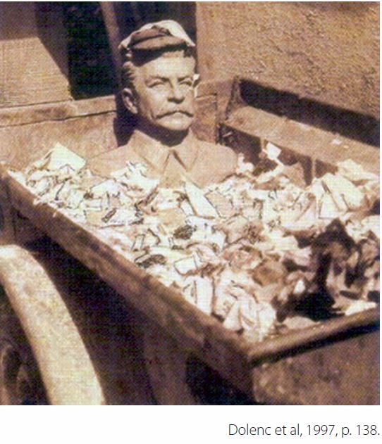
Zhodnocení roztržky
jugoslávské vedení vyšlo jako jednoznačný vítěz („Titův mat“)
Hledání nového modelu
nutnost nalézt novou
ideologickou platformu:
základem zůstává marxismus
východisko v raných pracích
Marxe, kde se zmiňoval
o samosprávě a odumírání státu
za socialismu

